Slide 1
티끌 모아 태산
팀명 : 밤달이
팀원
이충현(학번 201611839)
김현수(학번 201611791)
이태양(학번 201611840)
이현구(학번 201611842)

Slide 2
목차
작품 개요
관련 기술 현황
주요 기술 접근 방법(Main Idea)
개발 전략
결과 산출물
프로젝트 관리
결론

Slide 3
작품 개요
1. 개발 필요성 및 목적
4차 산업에 관심이 커지면서 빅데이터를 활용한 AI, 어플리케이션 등 많은 데이터가 필요로 해지고 있다. 공공 데이터 포털이나, 캐글 등 여러 사이트에서 데이터셋을 개방하고 있지만 기존에 없는, 개인에게 필요한 데이터를 모으는 것은 쉽지 않다. 기업이나 데이터를 필요로 하는 정부기관의 요청에 따라 목적에 맞는 데이터를 앱의 이용자를 통해서 수집하고 앱을 이용하는 사용자는 데이터를 등록 또는 평가를 함으로써 보상을 획득할 수 있다.
2. 특징
사용자가 빅데이터의 수집 및 평가 작업에 참여할 수 있다.
사용자는 데이터 업로드 및 수집된 데이터를 평가하고 일정 보상을 받을 수 있다.
매사용자들에게서 수집 및 평가된 데이터는 검수를 거쳐 빅데이터 형태로 변환 되고 이를 기업 등에 판매하여 수익금을 발생시킨다.
보상의 종류(포인트) -할 때 사용자가 데이터 수집 및 평가에 참여마다 일정한 포인트를 얻을 수 있고 어플 내 상점에서 가치를 지닌 물건과 교환 할 수 있다.
보상의 종류(배당금) - 데이터처리가 완료된 빅데이터를 판매 시 발생하는 수익금에 대해서 해당 데이터 수집에 참여한 사용자에게 참여 비율에 따른 배당금을 코인형태로 지급

Slide 4
관련 기술 현황
1. 기술 1 데이터 수집파트 : 크라우드 웍스, aiWorks
특징 : 기업 또는 AI기능에 필요한 이미지, 음성 등을 사용자가 직접 등록하고 이에 대한 보상을 받을 수 있다.
문제점 : 사용자가 등록한 데이터 셋에 대한 정확도 평가 속도가 늦거나 제대로 이루어지지 않아 사용자들의 불만이 많다.
2. 기술 2 빅데이터 파트 : 캐글, 공공데이터 포털
특징 : 데이터를 모아서 라벨링 작업을해 가공된 빅데이터의 형태로 기업들이나 개인에게 제공 또는 판매 한다.
문제점 : 데이터를 수집할때 회사 직원들이 직접 수집을 하거나 웹에서 크롤링 해오는 데이터들이기 때문에 다양성과 데이터의 정확도가 떨어질 수 있다.
3. 기술 3 보상 파트 캐시슬라이드, 스팀잇
특징 : 사용자가 앱에 참여를 유도하기 위해 사용시 포인트를 제공하고, 후에 상품권(교환권)으로 교환해 줌으로써 사용자들이 지속적으로 참여할 수 있게 한다.
문제점 : 앱에 들이는 노동시간 대비 보상이 적고 첫 구매 가능한 상품의 금액대가 높아 사용자의 유입이나 지속이 어렵다.

Slide 5
주요 기술 접근 방법 (Main Idea)
1. 양질의 데이터 셋을 효과적으로 모으기.
“2.관련 기술 현황＂ 중 “기술1”의 문제점인 데이터 평가 속도 향상 및 정확도를 높임
데이터의 평가 방식을 사용자에게 맡겨 평가 속도를 향상 시키고 정확도를 높일 수 있다.
2. 다양한 원하는 데이터를 모으기
앱 사용자를 통해 데이터를 모으고 데이터를 평가함으로써 크롤링으로 모으기 힘든 데이터 정보나 직원들이 직접 데이터를 모으는 인력 낭비 문제를 해결할 수 있다.
3. 앱 사용자들의 참여율을 높일 수 있는 적절한 보상
높은 첫 구매 상품의 금액대의 허들을 낮추고 적절한 보상을 통해 일회성이 아닌 지속적인 참여를 이끌어 낼 수 있다.

Slide 6
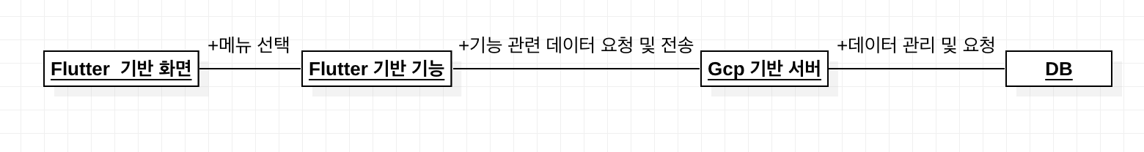
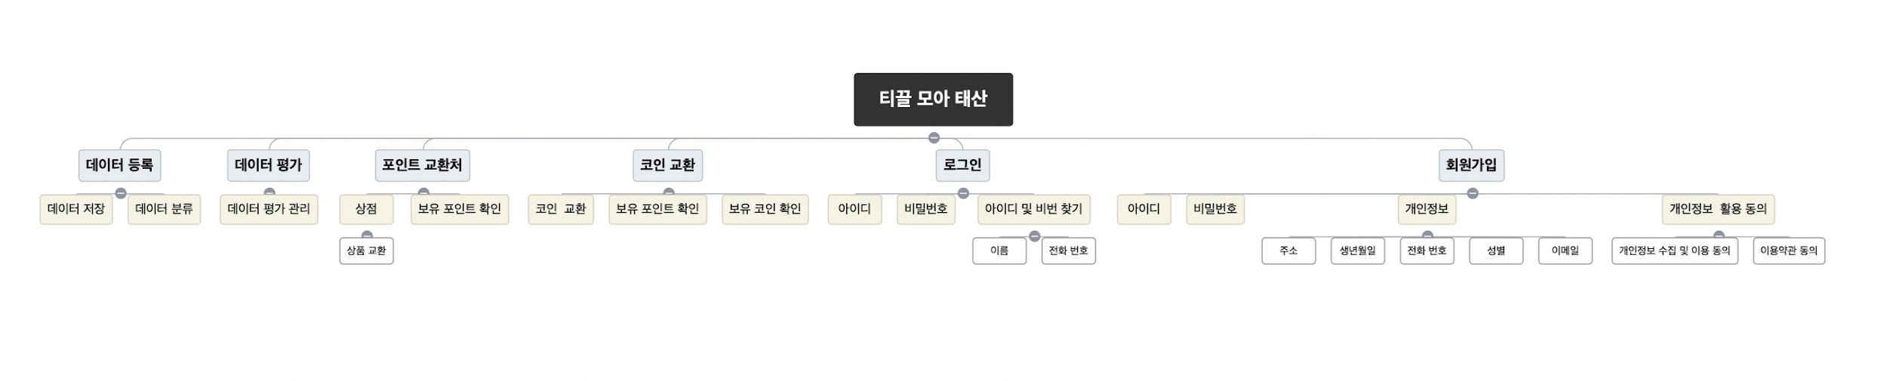
개발 전략
시스템 구성도
2. 기능 구성도

Slide 7
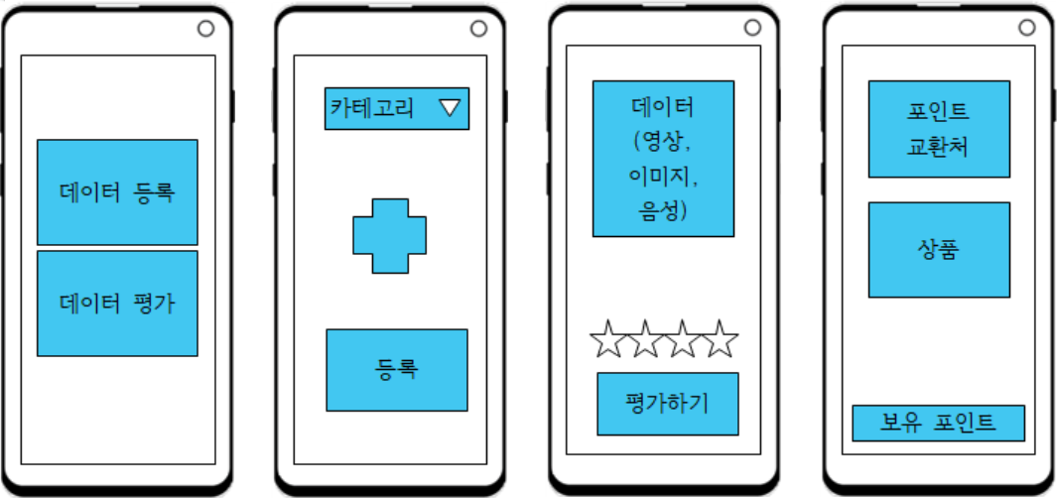
개발 전략
3. 개발 방안
가. 개발 전략
“기술1”에 명시된 기존 어플리케이션의 데이터수집 방식에, 수집된 데이터를 다른 사용자가 평가를 할 수 있는 알고리즘을 추가하는 방식으로 구현
“기술3”에 명시된 캐시슬라이드와 유사한 잠금화면 내에서 데이터를 분류 할 수 있는 형태로 구현
나. 목표 시스템 프로토타이핑

Slide 8
결과 산출물
1. 개발 방법론
애자일 방법론 스크럼(Scrum). 팀원들 대부분이 처음 접해보는 주제와 언어를 사용하는 새로운 시도이기 때문에 구현중 다양한 아이디어나 변경점이 발견될 수 있고 수시로 수정을 반복해 완성도를 높이기 위함입니다
2. 결과 산출물
스프린트 계획(2week) | 산출물 | 설명
 | 스프린트 백로그 | 하나의 스프린트 동안 완료할 과제 목록
 | 스프린트 회의록 | 이전 스프린트에 대한 피드백과 함께 개선점을 찾고 다음 스프린트에 대한 계획을 세운 회의록
앱 개발 계획 | 백로그 | 앱 완성에 필요한 특성, 기능, 개선점 등 제품의 모든 요구사항을 우선순위에 따라 나열한 목록으로써 고정된 것이 아닌 개발을 진행하면서 변화에 따라 지속적인 업데이트가 된다

Slide 9
프로젝트 관리
1. 수행 조직
가. 팀원별 업무 분장 내역
이충현 : 팀장 및 Flutter 프레임워크를 활용한 전반적인 개발 지원 및 GCP를 활용한 서버 및 디비 구축 지원
김현수 : GCP를 활용한 서버와 데이터가 저장될 디비 구축
이태양 : GCP를 활용한 서버와 Flutter 프레임워크 활용 어플리케이션 개발
이현구 : Flutter 프레임 워크를 활용한 어플리케이션 UI, UX를 개발
나. 팀원별 현재 보유 기술과 수준
이충현 | GCP 활용 서버 및 DB 구축 | 중
 | Flutter 프레임워크,Dart 언어 개발 능력 | 상
김현수 | GCP 활용 서버 및 DB 구축 | 전혀 모름
 | 빅데이터 관리 DB 구축 | 전혀 모름
이태양 | GCP 활용 서버 및 DB 구축 | 전혀 모름
 | Flutter 프레임워크,Dart 언어 개발 능력 | 중
이현구 | Flutter 프레임워크,Dart 언어 개발 능력 | 전혀 모름
 | UI,UX 디자인 | 중

Slide 10
프로젝트 관리
2. 개발 일정 계획
번호 | 세부 추진 내용 | 추 진 일 정 (주 단위)
 |  | 1, 2 | 3, 4 | 5, 6 | 7, 8 | 9, 10 | 11, 12 | 13, 14
1 | 개발 수행 능력 향상을 위한 기술 향상 학습 | o | o | x | x | x | x | x
2 | 주제 선정 및 토의 | x | o | o | o | o | o | o
3 | 서버 및 데이터베이스 구축 | x | o | o | o | o | o | o
4 | UI 및 데이터베이스 설계 | x | o | o | o | o | o | o
5 | 소스코드 개발 | x | o | o | o | o | o | o
6 | 어플리케이션 테스트 | x | o | o | o | o | o | o
에자일 scurm 방식에 따라 2주 단위로 스프린트 계획을 가지고 새롭게 요구되는 요구사항과 함께
다시 개발계획을 짜고 설계 및 테스트를 진행할 예정

Slide 11
프로젝트 관리
3. 위험 관리
가.위험 요소 식별
빅데이터를 다루기 위해서는 데이터를 효율적으로 관리하기 위한 데이터 처리가 필요한데 팀원 중 해당 기술 숙련자가 없기 때문에 개발시에 어려움이 예상됨.
앱을 flutter을 이용하여 구현을 할 것인데, 팀원 들이 flutter에 익숙 하지 않음.
나.위험 요소 해결 방안
GCP(Google Cloud Platform)에 대해 유튜브 등을 통해 공부를 하며 입력되는 데이터를 효율적으로 관리할 예정.
팀원 ‘이충현’과 ‘이태양’이 flutter을 이용한 앱 개발을 접해본 경험이 있으므로, 두 팀원을 중심으로 3/20~ 4/10 까지 기능 구현에 필요한 기술을 스터디하며 개발할 예정.

Slide 12
결론
요약
기업이나 개인이 원하는 양질의 데이터를 효과적으로 모을 수 있고, 앱을 사용하는 사용자들은 데이터를 모으고 평가하며 보상을 얻을 수 있다.
2. 작품 기여도(Contributions)
데이터 수집을 하는 어플리케이션은 데이터 셋에 대한 정확도 평가 속도가 늦거나 제대로 이루어지지 않는 문제점이 있음. 이러한 문제점을 해결한 어플리케이션임.
중요 기여도 : 위의 문제점을 해결하기 위해, 사용자가 직접 평가하여 좀더 신속하고 높은 정확도를 얻을 수 있음.
그 외 기여도 : 지속적인 앱 참여율을 높이기 위해 사용자가 만족할 만한 수준의 보상을 줘서 많은 참여를 이끌 수 있음.

